Slide 1


MAXQDA 2020
Study Guide
Grains Gu

Slide 2
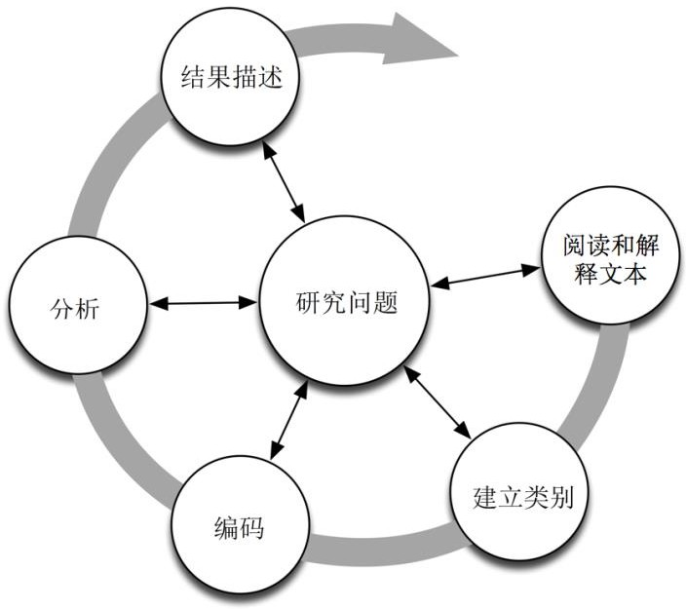
引言
7
大部分质性分析方法均与类别有关，这些类别既可以直接从数据中产生，也可以在现有理论的基础上、借助于最新的研究文献或者个人的前期研究、在不查看具体数据的情况下推导出来。这里的类别在大多数情况被称为代码，有时也被为关键词。不管其名称是什么，类别对于数据分析的作用在原则上都是一致的：使数据材料组织化、系统化，具有分析代码的意义。分析代码是分析过程的结果，它超出了确定表述主题的范围，这也便是我们在本指南中所指的代码。对数据进行编码有可能很耗时，但请不要担心：使用质性数据分析软件的方
式多种多样，人们在使用 MAXQDA 分析数据时，不一定要进行编码，也不一定会用到代码。人们也
可以只是用质性资料分析软件来组织数据或在数据中查找某些单词和词组，对这样的“查找结果”自动编码，或进行其他更多的操作，而不需要对代码进行定义。

Slide 3

8
项目启动
MAXQDA 概述
项目启动
打开 MAXQDA 后，您可以看到一个窗口，左上方要求您键入一个完整的用户名或用户名缩写
（缩写更利于您之后的使用）。
点击新建项目创建您的第一个 MAXQDA 项目，命名该项目并存储到您选择的位置。存储 MAXQDA 项目的最佳位置是计算机的本地文件夹，而不是网络驱动器或 USB 闪存。您还应该避免使用云服务同步文件夹，比如 iCloud、Dropbox 或谷歌云端硬盘。因为 MAXQDA 打开项目时，这些服务器可能会争用项目数据库。
这里输入您的姓名或者昵称
双击文件名，打开最近使用过的项目
MAXQDA 2020 创建的项目是以.mx20 结尾的，您也可以在 Windows Explorer 或 Mac Finder 中通过搜索“MAXQDA 2020 Project”找到它们并进行整理。
MAXQDA 处理的是项目，正如 Excel 处理工作表（.xlsx），SPSS 处理数据文件（.sav）。您在
MAXQDA 中输入和生成的（几乎）所有东西（包括代码和备忘录）都会存储于相应的项目中。
启动窗口的右侧为您提供了一些链接，如打开 MAXQDA 在线手册、观看 MAXQDA 视频教程或发送反馈意见给 MAXQDA 团队。

Slide 4
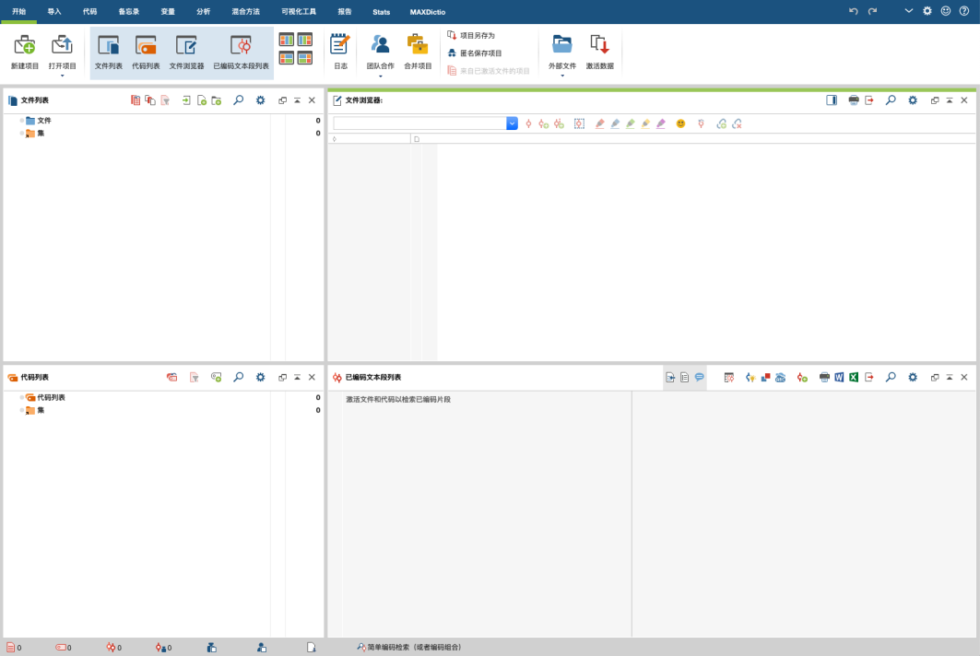
MAXQDA 概述
9
用户界面
在您成功创建并保存第一个项目之后，便会出现如下图所示的 MAXQDA 经典界面，界面中的主窗口此时（当然）还是空的。
1
3
2
4
将工作界面分割为四个窗口使 MAXQDA 的操作非常简单，如您所见：窗口 1 位于左上方，名称为文件列表；窗口 2 位于左下方，名称为代码列表；窗口 3 位于右上方，名称为文件浏览器；窗口 4
位于右下方，名称为已编码文本段列表。（如果您只看到三个窗口，不要担心，窗口 4 只是在您第一次启动 MAXQDA 时后隐藏起来了，因为您在数据分析初期并不需要它）

Slide 5
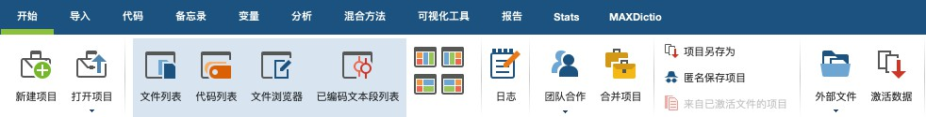
10 用户界面
以上四个窗口构成了 MAXQDA 的基本结构。您可以自由改变窗口的位置，例如将左右两侧的窗口进行位置对换，如果您使用的电脑屏幕长宽比例为 16:9，也可以将窗口由两列变为三列。窗口的布局可以通过主菜单“开始”下方的四个按钮来进行改变。
点击图标选择隐藏或显示对应窗口
调整窗口布局
这些菜单（在一些程序中被成为“功能区”）位于 MAXQDA 界面的上方，为调用 MAXQDA 的许多功能提供接口。在“开始”菜单中，您可以根据工作需求来打开或关闭某个窗口，并重新排列屏幕。除此之外，您也可以从四窗口结构中“释放”某个窗口，将其移动至屏幕的其它位置或另外一个电脑屏幕上。对于单个窗口的打开或关闭，您既可以单击各个窗口在主菜单上的对应按钮，也可以直接单击各个窗口右上角的“×”来关闭本窗口。
现在，让我们返回四个主要窗口！您想要处理的所有文件将会被导入到文件列表窗口。如果您使用代码和子代码，您可以在代码列表窗口中管理它们。在文件浏览器中，您可以观看和编辑数据。已编码文本段列表窗口则是呈现编码结果的地方。

Slide 6
MAXQDA 概述
11
有关数据存储和保存的几条说明
MAXQDA 会将您输入、定义或评论的所有东西储存到一个单独的文件中，也就是项目文件。所以在 MAXQDA 中，项目=文件。正如前面所描述的，这些文件均以.mx20 结尾（通过老版本 MAXQDA 创建的文件是以.mx18 或.mx12 结尾的）。不同软件版本创建的文件可以通过 MAXQDA 交换文件进行转换。
为保证您的项目一直处于安全状态，请阅读下面的文本框：
注意：MAXQDA 会自动保存用户在项目中输入和创建的所有信息。然而，为保险起见，您应该
定期通过“开始”菜单下的“另存为”选项创建项目备份，并将其保存在另外的存储设备上。
总而言之，一个项目文件通常可以容纳用户在一个研究项目、一篇本科或硕士论文中想要处理的 所有数据。但凡事都有例外，如果您要处理的数据中视频或音频文件较多，MAXQDA 项目文件在输入少数几个视频或音频文件之后就会变得很大。因此，MAXQDA 的标准设置是：视频和音频文件无法被插入到项目文件中，图片和 PDF 文档若超过一定大小（5MB）也将无法插入到项目文件中。当然，您可以改变标准设置，但这样会导致项目文件过大，不便于在项目小组成员之间的来回发送。

Slide 7
12
重要概念
重要概念
以下是您在使用 MAXQDA 软件时应当清楚的几个重要概念：
项目是 MAXQDA 的系统文件，即 MAXQDA 的“工作单元”，包含用户输入的所有数据，如文本、PDF 文档、图片、表格，以及用户创建的所有代码、备忘录、评论和已编码的片段。
文件是用户要分析的单元，可以是访谈记录、焦点小组讨论记录、视频或音频、学术期刊的文章
等。
代码是主要的分析工具，可以被分配给材料中任何需要标记出来的部分，比如文本的一个段落、图片的一部分或视频的一段。
代码系统或代码树是指以等级方式排列的代码和子代码的整体。编码是将一个代码分配给材料中被标记部分的过程。
已编码文本段或已编码部分是指材料中已经被编码的段落或部分。
备忘录是分析数据的记录，您可以在其中记录您的想法、猜想以及为下面的分析步骤提出的问题，或者根据数据中的潜在联系提出初步假设。
评论比备忘录还要简短，可以用来标记材料中某些已编码部分，例如“非常重要”、“相互矛盾”或“不符合逻辑”等。
一览表是普遍存在于 MAXQDA 中的说明概况的表格，包括已编码文本段一览表、备忘录一览表、变量一览表、链接一览表等。MAXQDA 的所有一览表具有相同的结构和控制原则，帮助您快速找到 MAXQDA 的各个部分，避免您迷失在大量的数据之中。

Slide 8

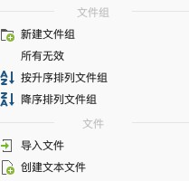
数据输入和探索
13
数据输入和探索
数据输入
往 MAXQDA 中输入数据有很多方式，我们首先仔细观察一下文件列表窗口的具体内容。
您可以在这里找到您输入
的所有文件。
您可以在这里根据一定的标准将
文件归入不同的小组（集）。
当您右键单击文件一词或前面的标志时，一个很长的上下文菜单会自动弹出，其中的一部分如下图所示：
创建一个新的文件夹，将相同类
型的文件归入该组。
MAXQDA 提供多种输入文件的方式，但这里的导入文件是目前最便捷的方法。
另外，您还可以在“导入”菜单下点击与您数据对应的按钮（如焦点小组记录），或者更为简单的方式是：您用鼠标将 Windows Explorer 或 Mac Finder 中想要输入的文件直接拖放在文件列表窗口内。从上面的“导入”菜单中，您还可以看到其他导入特殊类型数据的方式，包括从电子表格、焦点小组记录中导入数据，或者在 MAXQDA 中直接创建文本。

Slide 9
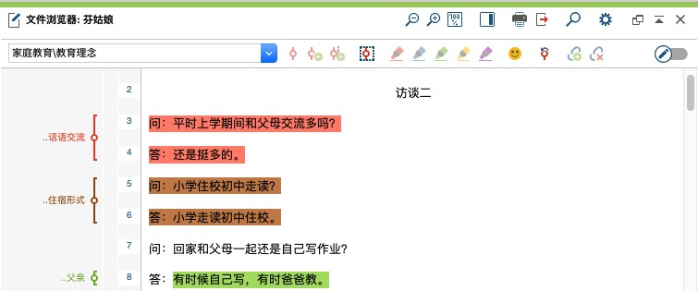
14 数据探索
正如硬盘允许用户创建新的文件夹来存放不同类型的文件数据，您也可以在 MAXQDA 中通过新建文件组按钮创建新的文件夹，将您输入的所有文件分类。当您右键单击一个文件组之后，在弹出的上下文菜单中选择导入文件之后，就可以将相应的文件导入该文件组。另外，您也可以用鼠标拖动的方式将文件从一个文件组移动到另一个文件组。
数据探索
分析质性研究数据的要求是研究者了解数据并通过深入的阅读熟悉数据。当您双击文件列表窗口中的某个文件时，其内容会在文件浏览器中显示，便于您直观的浏览文件，正如下面图片显示的访谈记录：
MAXQDA 会自动为文本的段落编号。段落编号一方面有利于在研究团队中讨论文本内容（“请看一下第 14 段的陈述”），另一方面便于为整个段落编码。您也可以利用段落编码来对原数据进行索引。如果您需要对数据更为细致的编号，可以随时右键单击文本选择“带行数转换文本”，即可按您的需求对文本分行并对每行编码。
在上面的图片中，文本左侧有一个带着标签“..话语交流”的大括号，大括号就是所谓的编码竖 条，代表这一段已经被编码了，代码为“..话语交流”，因为空间有限，代码区无法显示长代码的所有部分，所以这里仅显示了最后的四个字。您可以通过向右拖动列分隔符（段落编号右侧的灰色竖线）来扩大代码区，进而显示代码的全部文字。

Slide 10
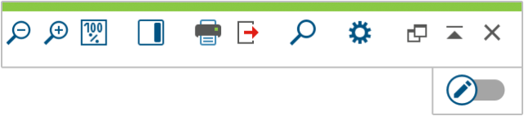
数据输入和探索
15
什么是备忘录？备忘录是用户创建笔记和记录的地方，可以粘贴在文本段落、文件、文件组、图
片、视频/音频段落以及代码旁边，如我们生活中常用的“便签”一样。
当您在文件浏览器中第一次打开某个文件时，文件左侧的区域一定是空的，既没有代码也没有备忘录。但您可以立刻尝试创建一个备忘录：双击备忘录栏后会弹出一个备忘录对话框，您可以在上面键入一些记录，备忘录即创建成功。因为之后我们还会对备忘录进行详细的讲解，所以您现在可以将新建的备忘录关闭，继续下面的操作。
在标准设置中，代码位于文件左侧。如果您喜欢代码在文件右侧显示，您可以直接将整个代码栏拖动到文件浏览器的最右侧。代码在文件的左侧或右侧并不意味着功能上的区别，只是纯粹的个人喜好。
文件浏览器的最上方是工具栏，供您调用最常用的一些功能。
缩小 原始大小 打印文件 搜索 设置
放大 显示边栏 导出显示文件
编辑模式
如果您输入并在文件浏览器中打开了一个 PDF 文档，文件浏览器顶部的工具栏会显示一些不同于打开 DOC 文档或 RTF 文档的功能按钮，如书签、翻页等。
第一页 下一页 书签 适合整页
上一页 最后一页
窗口宽度

Slide 11
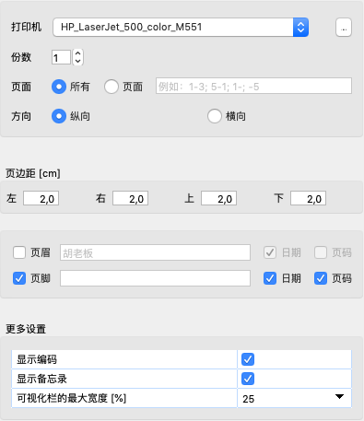
16 数据探索
在研究中，您有时需要将带有段落编号的文本打印出来（或者保存为 PDF），实现这一功能的操作有两种：一是点击文件浏览器工具栏右侧的打印文本快捷按钮；二是通过键盘的快捷键 Ctrl+P (Windows)或 cmd+P (Mac)。在弹出的打印菜单上，您可以根据个人喜好设置打印属性，如下图所示：
设置页边距
定义页眉和页脚
选择是否显示编码和备忘录
代码栏在打印版本中的最大宽度

Slide 12
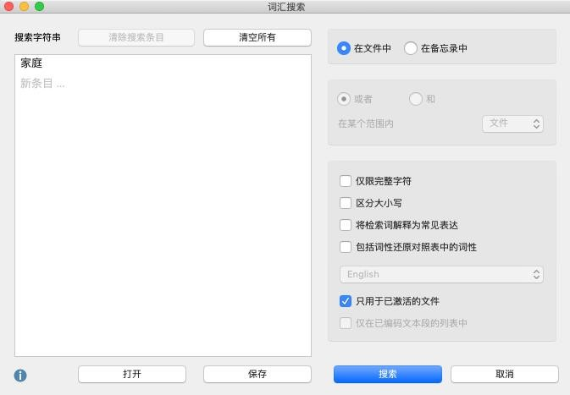
数据输入和探索
17
数据搜索
数据探索阶段的一项重要工作是在文件中检索一些特定词语。在 MAXQDA 中，用户可以在四个主窗口中分别进行本地搜索，也就是说，搜索只能在这一个窗口的范围内进行。每个窗口上方的工具栏上都有一个放大镜标志的按钮，点击这一按钮后就可以输入要查找的词语，然后敲击回车键，搜索框右侧区域就会显示该词语在本文件中出现的频数，点击上下箭头按钮，您就可以从一个检索结果跳到另一个检索结果。
MAXQDA 还提供一项比本地搜索更强大的工具，即词汇搜索（可见于主菜单“分析”下拉菜单中或点击标准工具栏的放大镜按钮）。通过词汇搜索功能，您可以同时在多个文件中进行查找，且不局限于打开的文件。
在这里，“家庭”一词作为检索词将在已激活的文件中得到搜索。
在词汇搜索对话框中，您可以一次性输入多个搜索项目，使用“回车键”来结束某一条目或添加 新的检索词，每个检索条目另起一行。如果输入多个检索词，词汇搜索的标准设置是“或者”逻辑，也就是说，只要一个检索词被查找到，其位置就会被列入结果单中，结果单会显示所有搜索到的结果。当您点击某个检索结果时，就可以在文件浏览器中看到其在文件中的相应位置。

Slide 13
18
颜色编码和备忘录
颜色编码和备忘录
研究者经常想在文本中做记号或者将意见、假设及其他想法记录下来，即使在他们对于分类还没有任何想法，对于研究过程也没有清晰的思路的时候。每个人在阅读专业书籍的时候都习惯手里握着一支笔，随时标记书中的重点部分。当人们想要记录一点想法而书中页边距又不够大的时候，他们还会在那一页附上一张便签。同样的事情在 MAXQDA 中也可以完成：通过颜色编码的功能，用户可以使用五种颜色（红色、蓝色、绿色、黄色和紫色）的模拟记号笔在文本中做标记。您可以在文件浏览器窗口的上方找到颜色编码按钮。
颜色编码
用户首先用鼠标选定文本的某一区域，然后点击五个颜色按钮中的某一个，这一区域就会变成相应的颜色。与在真实的书中做记号不同的是，用户在 MAXQDA 中用这种方式做的颜色编码可以快速地被找到，而寻找书中的笔记则需要一页一页地耐心翻阅。关于如何重新找到经过颜色编码的已编码片段，会在数据分析一节中得到进一步介绍。
正如前面介绍的一样，在研究者开始精确地正式编码之前，颜色编码是其标记文本中重要部分的一个重要工具，另外一个非常有用的工具是备忘录。借助在文件中的备忘录，您可以在文件的任何地方附着备忘录。双击文件左侧的灰色备忘录栏便可以创建一份新的备忘录，在上面记录您的想法。

Slide 14
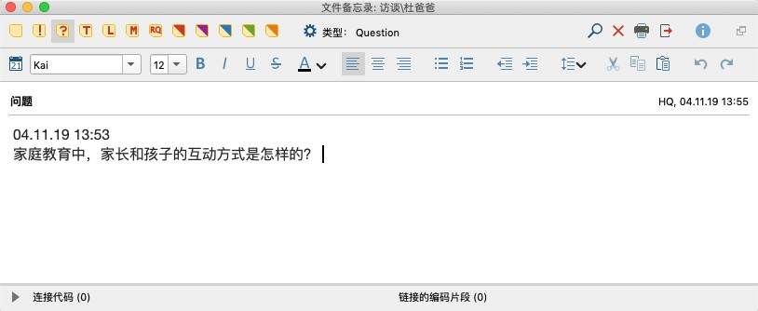
数据输入和探索
19
您可以为备忘录输入一个标题，根据备忘录类型选取合适的标志，并可将代码与备忘录联系起来。
与颜色编码一样，在 MAXQDA 的搜索备忘录也非常便捷。您可以在“备忘录”菜单栏下找到所有类型的备忘录和搜索备忘录的特殊功能。搜索结果将会显示在 MAXQDA 的备忘录管理器中，在那里，您可以便捷地管理、编辑和过滤您的所有备忘录，比如只显示您在某个时间段撰写的备忘录。

Slide 15

20
数据片段编码
数据编码
数据片段编码
大多数数据分析方法的核心技巧都是所谓的数据编码。数据编码是什么意思？研究材料的一部分，如文本、图片等的特定部分可以用鼠标选定（与在 Word 或其它软件中的操作一样），然后被分配给一个代码。简单来说，编码与日常生活中的内容标签类似，但事实上，实证研究的编码所包含的内容 远不是这么简单。
那么，代码是什么呢？提及这一概念，人们也许首先想到的是特务机构以及他们的编码和解码机 器，或者是莫尔斯电码。但这两种联想都不是质性研究中代码的含义。在质性研究中，代码是一种用来命名文本或图片中的现象的标签。从技术的角度来看，代码是字符串， 在 MAXQDA 中，这种字符串最多由 63 个字符组成。在这里，代码可以是一个或多个词语，也可以是不那么一目了然的字符串，如“CR128”或“LH454”。在实证研究中，代码可以有很多不同的含义和功能：人们将代码分为事实代码、主题代码、理论代码等（Kuckartz 2014；Richards 2014）。单从代码本身来看，我们无法得知它在具体研究项目中的含义，以及它是否具有重要意义，我们只能从代码的上下文和结构出发来对其进行判断。
如何创建代码？请右键单击代码列表窗口中的代码列表，在弹出的上下文对话框中选择插入新代码。另外，您也可以直接点击代码列表窗口上方工具栏右侧的相应按钮，或者把鼠标放在某个代码上，然后点击自动出现的绿色加号来创建子代码。
左数第三个按钮是创建新代码，其右侧的放大镜可用于代码搜索。

Slide 16
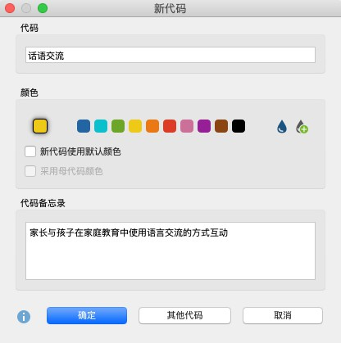
数据编码
21
定义新代码的对话框将会打开，如下图所示：
为新代码键入一个名称（这里是“话语交流”）
为新代码分配一种颜色（这里是黄色）
在这里，输入代码备忘录，记录本代码的确切含义和使用范围。
如何为文件中的某一位置分配一个代码呢？首先，用鼠标选定文件中的这个位置（当您想要选定 整个段落时，直接点击段落编号即可），然后，长按鼠标左键，将选定的位置拉动到新创建的代码处，或者将新创建的代码拉动到选定的位置，代码即分配成功。在首次编码成功后，您在代码列表窗口可以看到，该代码一行右端的数字就由“0”变为“1”，这一数字代表该代码在本项目中的使用频数。同样，文件列表窗口的相应位置也会显示已编码文本段的数量。
在 MAXQDA 中还有其他编码的方法，例如，您可以右键单击选定文本段，在弹出的上下文菜单中选择用新代码编码，或者使用编码工具栏上面的按钮。编码工具栏位于文件浏览器上方，如下图所示：
最近使用的代码
用新代码编码
开放 颜色编码
式编
撤销编码
码
编码标示出来
的片段
从文本中提取代码并编码(in-vivo)
表情代码

Slide 17
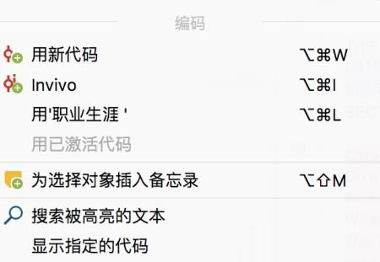
22 数据片段编码
编码工具栏最左侧的小窗口里显示的是最近使用的代码，如果点击小窗口右侧第一个红色编码按钮，小窗口里显示的代码就会被分配给文件中被选定的段落。编码工具栏还有其他不同功能的按钮，例如您可以撤销此前编辑的代码，通过点击撤销代码按钮，就可以从弹出的最近编码单中选择要撤销的一个或几个代码。
在文件浏览器窗口，当您右键单击选定的段落之后，弹出的上下文菜单也会提供很多编码的方法，如下图所示：
创建新代码，并为其分配颜色和编辑备忘录。
用最近使用的代码编码
将所有被激活的代码分配给这个文本段
列表显示分配给本文本段的所有代码

Slide 18
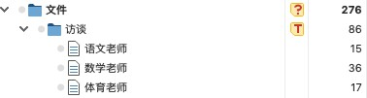
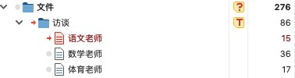
数据分析
23
数据分析
文件激活
也许您在词汇搜索的对话框中已经发现“仅在已激活的文件中”这一选项，那么，“已激活的文件”到底是什么意思呢？激活是 MAXQDA 的一个核心概念：它的意思是您可以为接下来的分析工作选择要应用的文件（以及/或者代码），而且只应用于选定的文件（以及代码）。文件激活功能如何操作呢？非常简单：在您右键点击文件列表窗口中的某个文件或文件组后弹出的上下文菜单中，最上面的选项就是文件激活。如果您对于 MAXQDA 的操作非常熟练的话，您还可以通过单击文件或文件组前面的灰色圆圈来进行激活操作，或者采取键盘快捷键方式：按住 Ctrl 键（Windows）或 cmd 键
（Mac）的同时，用鼠标左键单击要激活的文件或文件组。
通过文件列表窗口中的标志，您可以看出某个文件是否处于激活状态，如果灰色的圆圈变为红色的箭头则表示该文件被激活了。处于 MAXQDA 最下方的状态栏的最左侧会一直显示当前已激活文件的总数。如果您希望搜索操作只限定在某一个或几个文件中，您需要首先激活它们，然后在词汇搜索对话框里勾选“仅在已激活的文件中”即可。
已激活的代码→目前是 4 个
已激活的文本
→目前是 5 个
找到的编码部分→目前是 7 个
您想要撤销对文件的激活操作吗？同样很简单：直接点击文件列表窗口最上方工具栏最左侧的重置激活设置按钮；另外，通过点击文件或文件组前面的红色箭头也可以实现禁用操作，文件或文件组禁用后，红色箭头变回灰色圆圈。

Slide 19
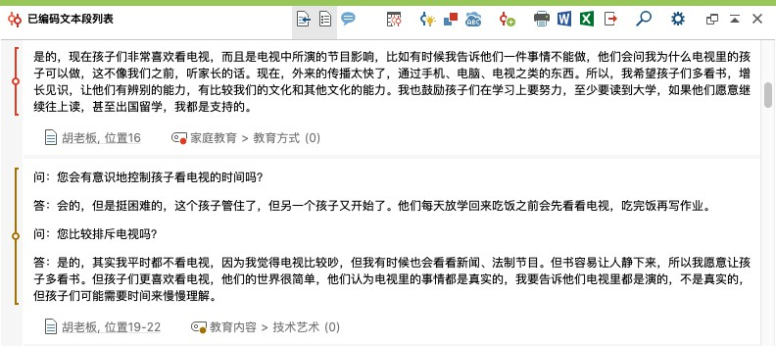
24
汇总具有相同代码的编码部分
汇总具有相同代码的编码部分
编码不是一切，数据分析也远不止编码这一个步骤。在此过程中，研究者可能想停下来，看一下 自己经过长时间努力的编码成果。最简单的方法就是把所有具有相同代码的部分搜索出来，列在一起。例如，以访谈法为基础的研究会关注以下问题：关于某个主题都说了哪些内容？谁说了什么？回答这些问题的一个秘诀就是检索。在 MAXQDA 中，编码搜索的运行方式与词汇搜索类似，即借助激活的方式。
您需要首先激活您想要纳入到编码搜索的所有文件以及您感兴趣的那些段落的代码。激活代码的方式与文件或文件组的激活方式相同（右键单击某一代码，在弹出的对话框中选择激活；或者按住 Ctrl 键（Windows）或 cmd 键（Mac）的同时，用鼠标左键单击要搜索的所有代码）。检索的结果，即搜索到的已编码文本段会出现在 MAXQDA 的第四个窗口——已编码文本段列表窗口中。在每个编码段落的下方，您都可以看到段落的来源信息，例如，下面的两个文本段可以分别在文件“胡老板”的第 16 段和第 19 – 22 段中找到。
来源信息不仅可以告诉您上面的已编码文本段来自哪个文件，还便于您直接跳转至该文件。在您点击文件名之后，来源文件马上会在文件浏览器中打开并直接跳至已编码文本段的位置，便于您浏览已编码段落的上下文。

Slide 20
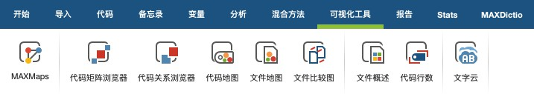
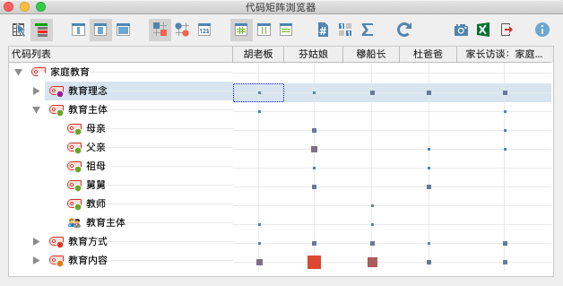
数据分析
25
可视化的使用
将结果可视化是 MAXQDA 的最大优点之一，因此我们的入门指南不能缺少对这一工具的介绍。在 MAXQDA 中进行可视化操作具有多种方式，首先是为代码和文件分配颜色。颜色的分配对数据的可视化具有帮助，而且颜色还可以被赋予特定含义。MAXQDA 是第一个允许用户将表情符号作为代码标志使用的质性数据分析软件，对于一个跨国研究项目，表情符号的使用将有助于克服团队成员之间语言障碍，促进信息的交流和理解。
可视化工具也可以让您以一种易于理解的方式展示数据中的关系。目前，最为常用的可视化工具是代码矩阵浏览器，您可以在“可视化工具”菜单中调用该功能。
代码矩阵浏览器展示哪些内容呢？
在上面的代码矩阵浏览器中，列代表不同的文件，在这个案例中，每个文件代表一个参与有关家庭教育调查的受访者。在调查中，受访者被问及他们在家庭教育过程中遇到的各类话题。

Slide 21
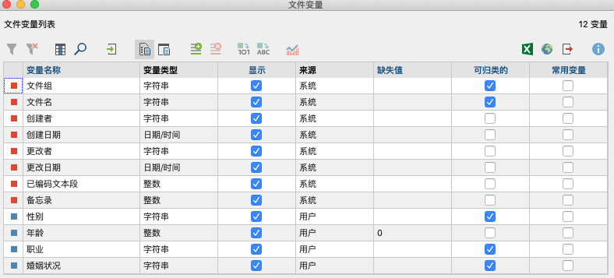
26
定义文件变量
混合方法分析的实施
定义文件变量
MAXQDA 的重要特征之一是混合方法的使用，可以将质性研究数据和量化研究数据结合在一起。文件列表窗口中的每个文件都有一整套特征可以被管理（也就是统计软件意义上的变量）。比如，您 可以以变量或变量值的方式记录某次访谈中的个人信息和背景资料，并在混合方法分析中使用。在主菜单中，您可以在“变量”的下拉菜单中找到文件变量列表，点击后会弹出如下图所示的对话框：
数据编辑
新建变量
首次打开文件变量列表后，您会看到一些已经被定义的变量，即所谓的“系统变量”，它们的值是由 MAXQDA 自动决定的，不能更改。在点击新建变量按钮后，您可以自主定义新的变量，最常见的变量类型是“字符串”（如变量“职业名称”中的“教师”或“学生”）和“整数”（如表示“年龄”的整数）。MAXQDA 允许用户随时定义新的变量。

Slide 22
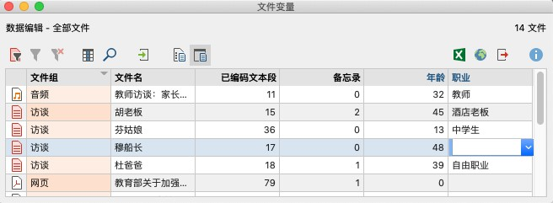
混合方法分析的实施
27
变量值的输入
为了给文件变量赋值，您必须首先在文件变量列表上方的工具栏上点击数据编辑按钮，将窗口转化为数据编辑模式。
工具栏上会显示最常用的功能，比如，点击此按钮可以
返回变量列表模式。
点击每列的标题，可以根据这一变量对所有数据进行排序。
双击单元格后可输入变量值。
MAXQDA 可以将文件变量列表导出为 Excel 格式的工作表，方便您使用 SPSS 或 Stata 等统计软件继续对数据进行分析。

Slide 23
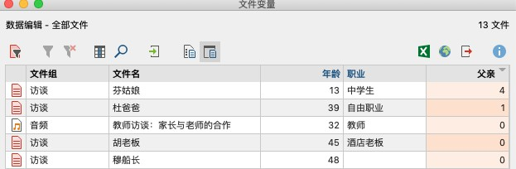
28
将代码频率转化为变量
将代码频率转化为变量
某个代码被分配给不同文本段落的频率可以转化为变量，变量名继承代码的名称。右键单击想要转化为变量的代码，在弹出的上下文菜单中选择“转化成一个文件变量”，如下图，代码“父亲”即被转化为一个具有相同名称的文件变量：
在名为“芬姑娘”的访谈记录中有 4 处被编码为“父亲”。
在名为“杜爸爸”的访谈记录中有 1 处被编码为“父亲”。

Slide 24
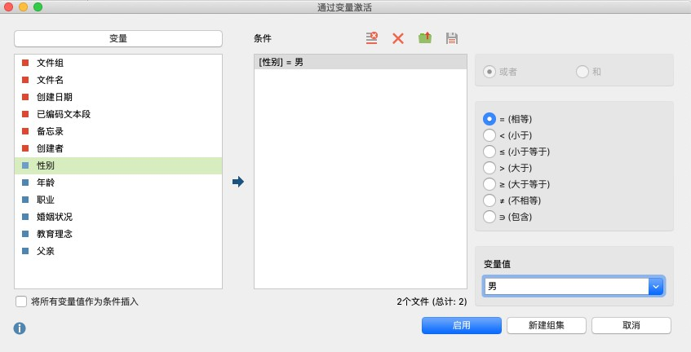
混合方法分析的实施
29
文件变量在分析中的使用
量化研究数据和质性研究数据可以通过多种方式结合在一起，最简单的结合方式是在编码搜索时将文件变量作为筛选标准使用，这有利于开展以社会人口特征为基础的数据比较和分析，如“超过 50岁的女性受访者对于 XX 有什么看法？”或者“男性有哪些关于课程的改善意见？女性有哪些？”这种筛选功能的调用方法是选择主菜单“混合方法”下拉菜单中的按变量激活文件。
首先，在左侧的变量列表中选择一个变量（这里是“性别”），点击箭头后在右侧选择一个变量值（这里是“男”），点击“启用”后，所有具有相应变量值的文件都会被激活，这里是所有男性访谈对象的访谈记录文本被激活了。

